Slide 1
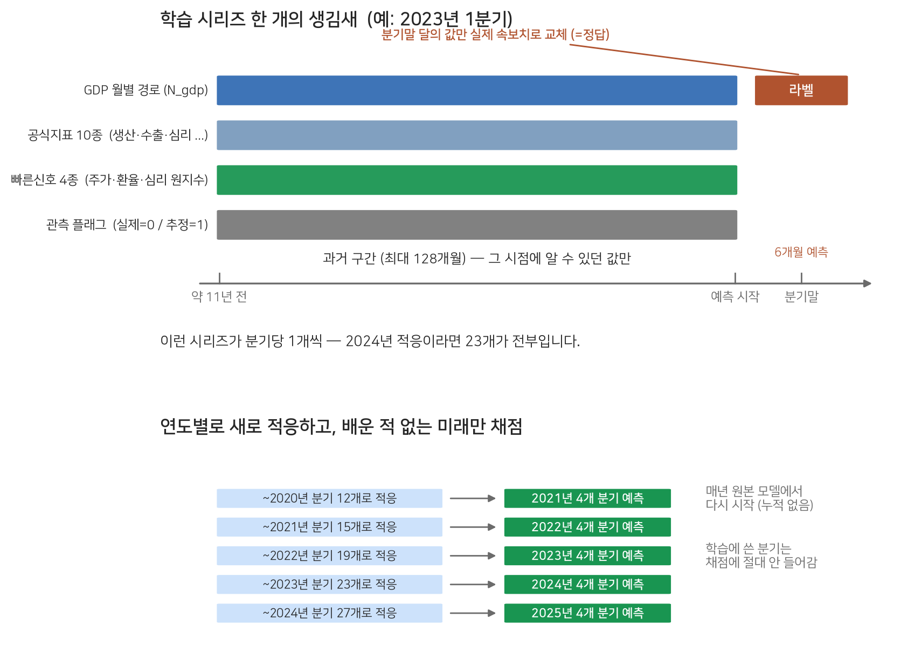
온보딩 노트 | 시계열 Track1 · 적응학습(LoRA)
LoRA 적응은 무엇을 보고 배우나 — 데이터, 기간, 학습 방법
데이터셋은 어떻게 생겼나
표 형태의 큰 파일이 아니라, 분기마다 하나씩 만든 짧은 시계열 묶음입니다.
한 시리즈는 그 분기 시점에 실제로 알 수 있었던 월별 데이터(GDP 경로,
공식지표 10종, 주가·환율 같은 빠른신호 4종, 그리고 각 달이 실측인지
추정인지 표시하는 플래그)로 이루어져 있고, 분기말 달의 값만 나중에
발표된 실제 속보치로 바꿔 넣습니다. 이 마지막 값이 정답 역할을 합니다.
기간은 어떻게 되나
각 시리즈의 과거 구간은 최대 128개월(약 11년)입니다. 적응은 해마다
한 번, 그 해 이전에 속보가 발표 완료된 분기들만 모아서 합니다. 예를
들어 2024년용 적응에는 23개 분기가 들어가고, 평가는 2021~2025년의
분기들로 합니다. 학습에 쓴 분기는 채점에 절대 들어가지 않습니다.
학습은 어떻게 하나
모델 본체(약 1억 파라미터)는 손대지 않고 얼려 둡니다. 대신 주의
(attention) 층 옆에 전체의 0.6%쯤 되는 작은 우회 회로(LoRA, rank 8)를
붙이고 그것만 학습합니다. 시리즈들을 보여주며 "경로의 마지막 6개월을
맞혀 보라"를 500번 반복하는 것이 전부입니다. 한 번 적응에 수 분이 걸립니다.
과적합은 안 생기나
생깁니다. 적응 재료가 7분기도 안 되던 시기에는 적응 안 한 모델보다
오히려 나빠지는 것을 직접 확인했습니다. 그래서 "적응 이력이 12분기
넘게 쌓인 뒤에만 쓴다"는 규칙과 seed 3회 평균이 설계에 들어 있습니다.
관련 코드: phase_b_c2_lora.py(Chronos-2) · phase_b_bistro_lora.py(BISTRO) — gdp/scripts. 플랜 문서: GDP_LoRA적응_실험플랜_2026-08-26.md

